Slide 1

2.5 初等变换与初等矩阵
记号与行列式性质记号类似！
一、矩阵的初等变换：
1.初等行变换
1)交换矩阵的两行
2)矩阵某行乘以非零数
3)矩阵某行k倍加至另一行
2.初等列变换
1)交换矩阵的两列
2)矩阵某列乘以非零数
3)矩阵某列k倍加至另一列
3.矩阵等价
①矩阵—[ ]②联结—
若干次
若矩阵A B，则称A与B等价，记A≌B.
初等变换
等价关系具有①反身性A≌A；
②对称性A≌B B≌A；
③传递性A≌B,B≌C A≌C.

Slide 2
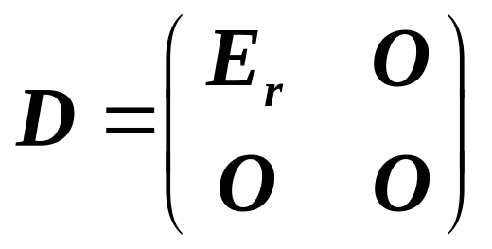
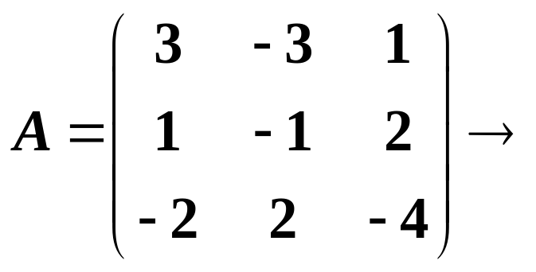
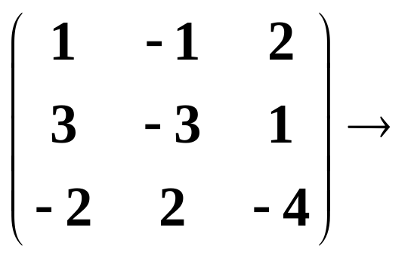
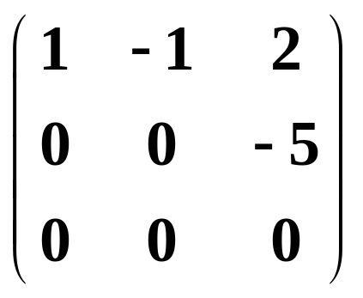
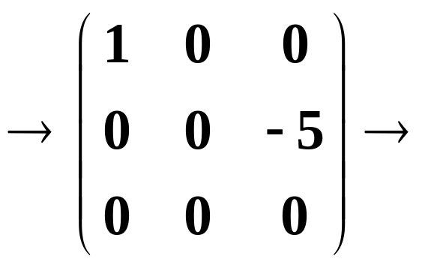
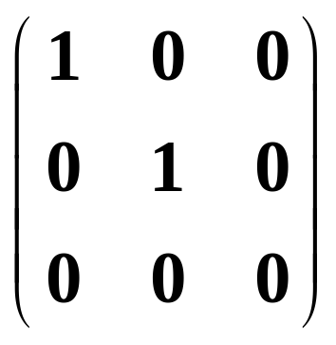
4. 定理1
A=(a_{ij})_{m×n}
有限次
——称D为A的
初等变换
等价标准形.
变换前后矩阵不同，故以箭头联结，那么两者能否建立等式关系？为此引入

Slide 3
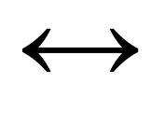
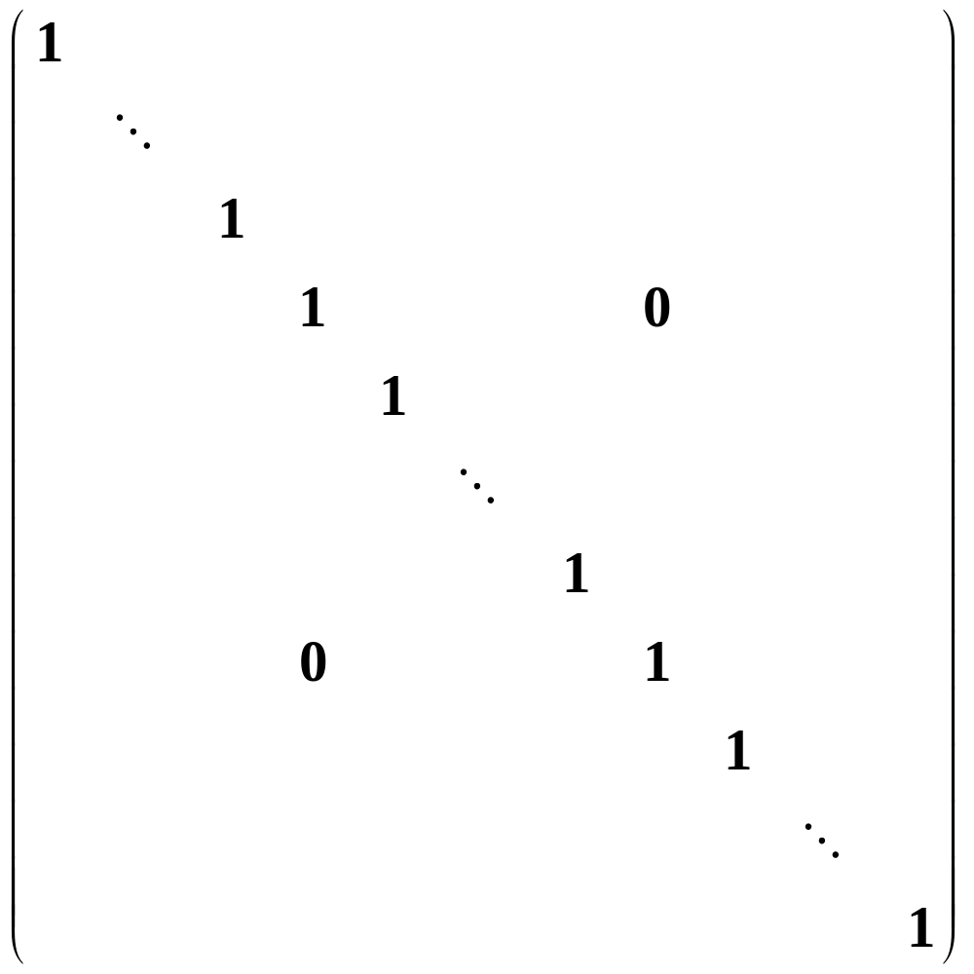
二、初等矩阵概念
1.定义:三种初等变换 三种初等矩阵——单位矩阵经一次初等变换所得矩阵.
①初等对换矩阵E(i,j)
0
1
(i)
(i,j)
E =
(交换i,j列同此)
1
0
(j)
(i)
(j)

Slide 4
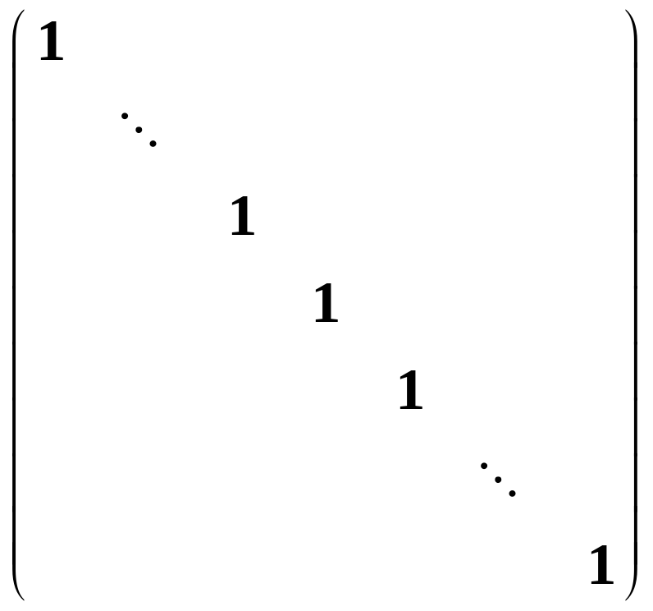
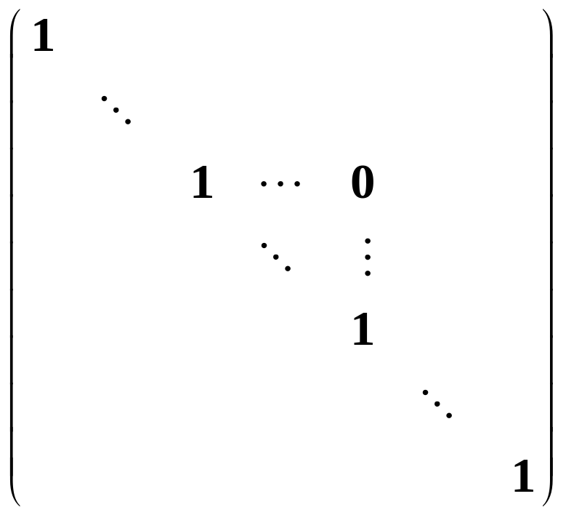
②初等倍乘矩阵E(i(k))
(i(k))
(i)
E =
k
(k≠0)
(i列k倍同此)
(i)
③初等倍加矩阵E(i, j(k))
k
(i)
(i, j(k))
E =
(注意：i列k倍加至j列同此)
(j)
(i)
(j)

Slide 5
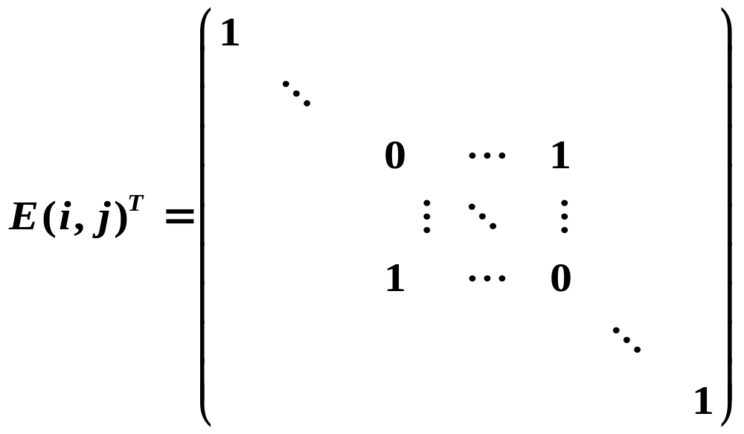
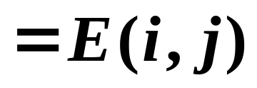
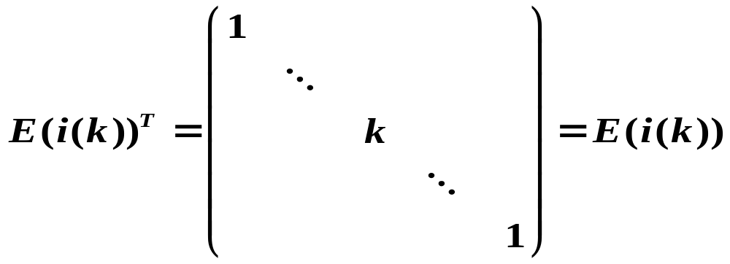
2.初等矩阵的性质

Slide 6
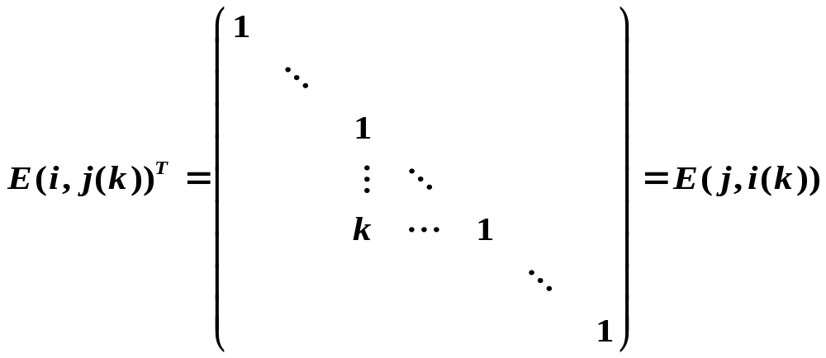

(1)初等矩阵的转置仍为同类型的初等矩阵.
(2) 初等矩阵的逆矩阵仍为同类型的初等矩阵
E(i,j)^{－1}＝E(i,j)
E(i(k))^{－1}＝E(i( ))
E(i, j(k))^{－1}＝E(i, j(－k))
(可直接验证!)

Slide 7
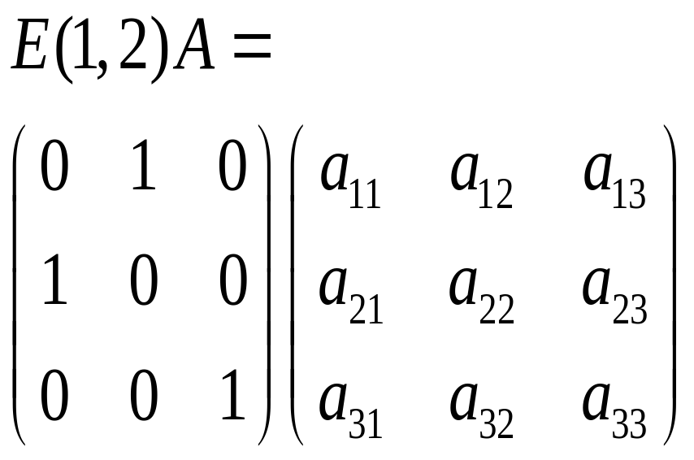
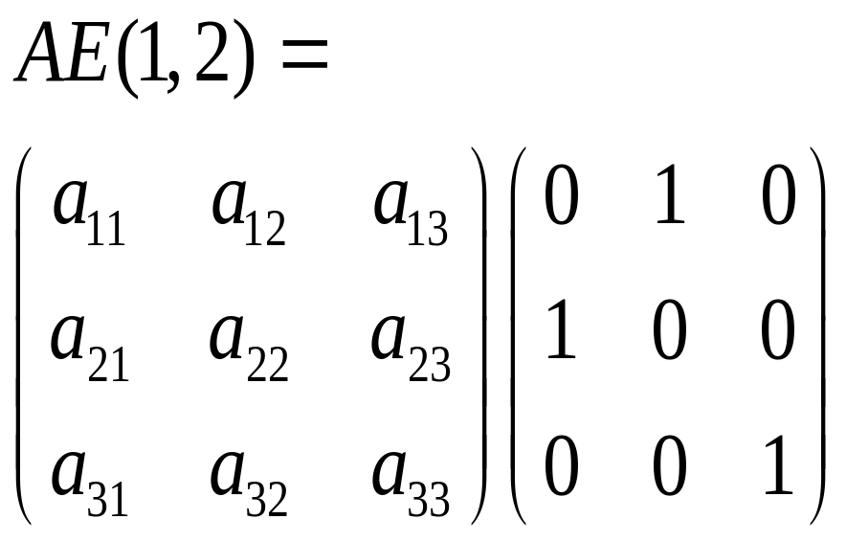
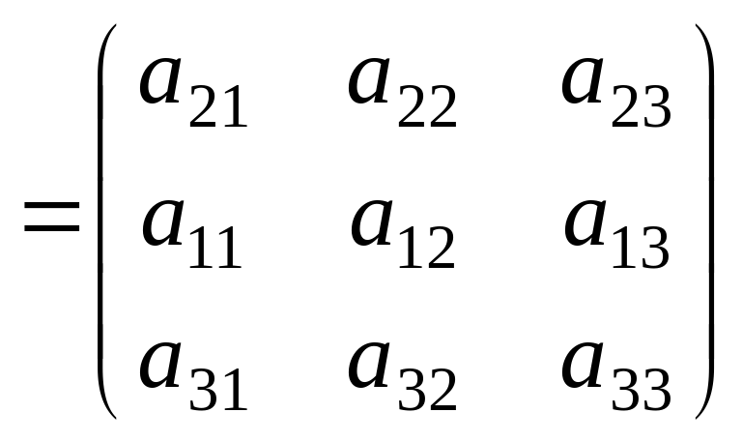
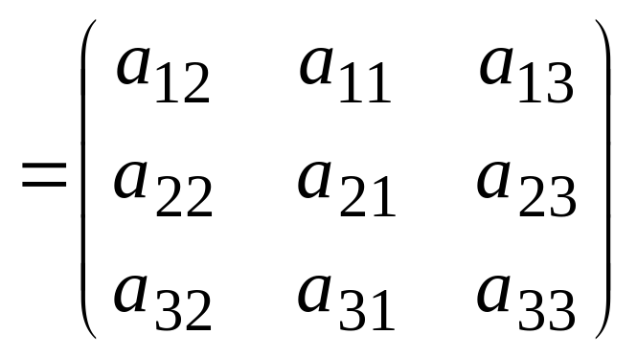

初等矩阵与初等变换的关系
先看一个例子
行(列)变换相当于左(右)乘初等矩阵.

Slide 8
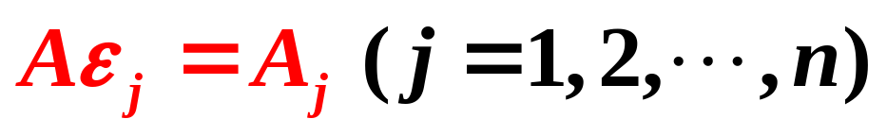
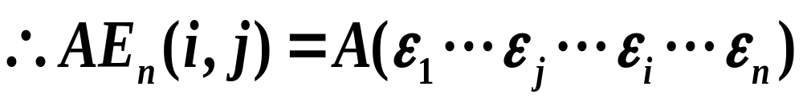
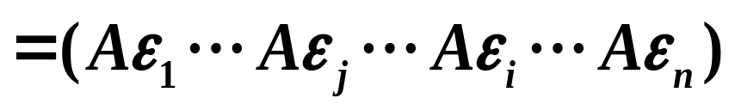
三、初等矩阵与初等变换
1.定理2设A=(a_{ij})_{m×n},则对A作一次初等行(列)变换,相当于用一个相应的 阶初等矩阵左(右)乘A.
m(n)
?
证:仅证交换A的第i列与第j列等于用E_{n}(i,j)右乘A.其余变换类似可得.
由前“分块矩阵”例 A＝(A₁ …A_{i} … A_{j} …A_{n})
(i)
(j)
(i)
(j)
= (A₁ … A_{j} … A_{i} …A_{n})
——A交换了第i、j列!
(i)
(j)

Slide 9
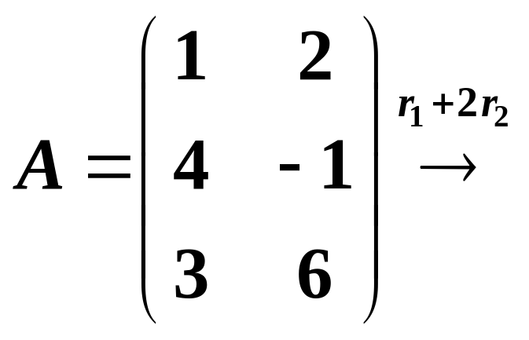
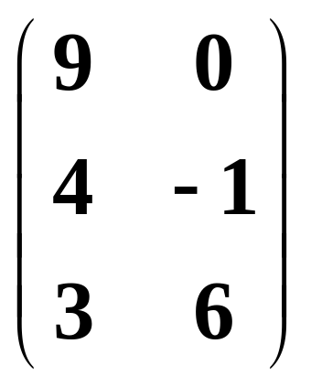
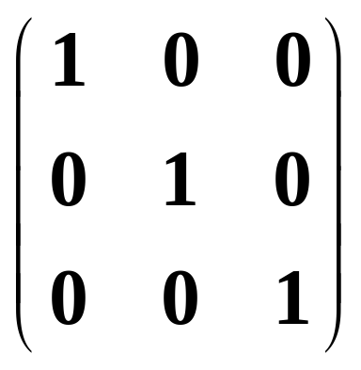
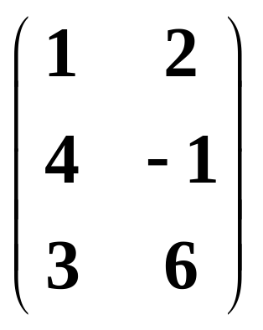
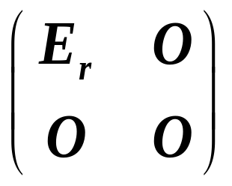
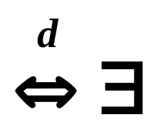
对行变换，验证：
2
＝
推论 对任一矩阵A,存在可逆阵P,Q,使PAQ=
有限次
证：由定理1，
A
初等变换
由定理2,
D=P_{s} … P₂P₁AQ₁Q₂ … Q_{t}
∵ P_{i} , Q_{j}可逆
∴P_{s} … P₂P₁＝P, Q₁Q₂ … Q_{t}＝Q可逆
故命题成立
[注]矩阵等价另一定义:
A≌B 可逆阵P,Q,使PAQ＝B.

Slide 10
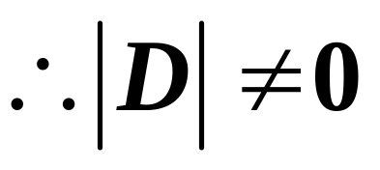



2.定理3 n阶可逆矩阵A的等价标准形D=E_{n}
证：由定理1推论，
PAQ=D= 且P, A, Q可逆
∴D可逆
∴D＝E_{n}
3.定理4 A可逆 A可表示为一些初等矩阵的乘积
证:
显然.
由定理3，
E_{n}=D=P_{s} … P₁AQ₁ … Q_{t}
∴A=P₁^{-1…}P_{s}⁻¹E_{n}Q_{t}^{-1…}Q₁⁻¹
=P₁^{-1…}P_{s}⁻¹Q_{t}^{-1…}Q₁⁻¹
而初等矩阵的逆矩阵仍为初等矩阵
命题得证

Slide 11

四、用初等变换求逆矩阵
1.利用初等变换求A^{－1}
=E
定理4
A可逆
A⁻¹可逆
A⁻¹=P₁P₂…P_{k}
A⁻¹A=P₁P₂…P_{k}A
行 变换
(意义: A E )
E = P₁P₂…P_{k}A
若用一系列初等行变换将A化为单位矩阵E, 则对E施以同样的行变换即得A⁻¹
A⁻¹=P₁P₂…P_{k}E
行 变换
∴(A E ) (E A⁻¹)
A
E
E
A⁻¹
同理,
列 变换

Slide 12
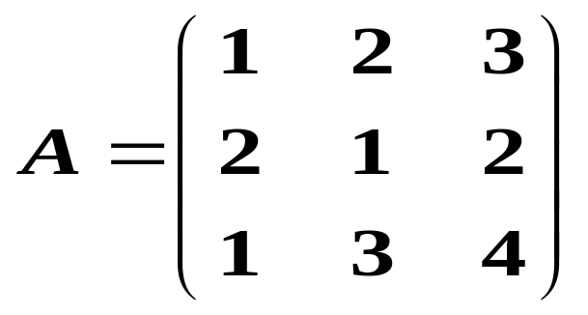
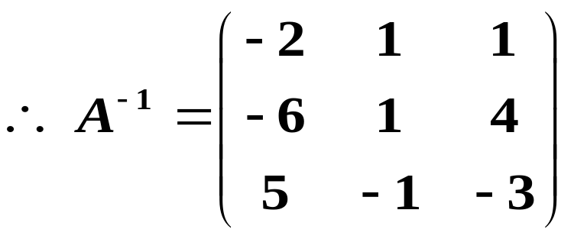
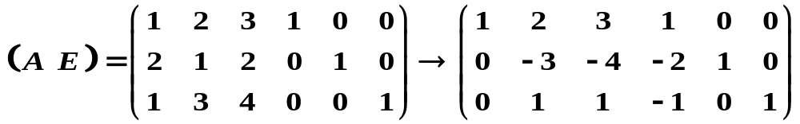
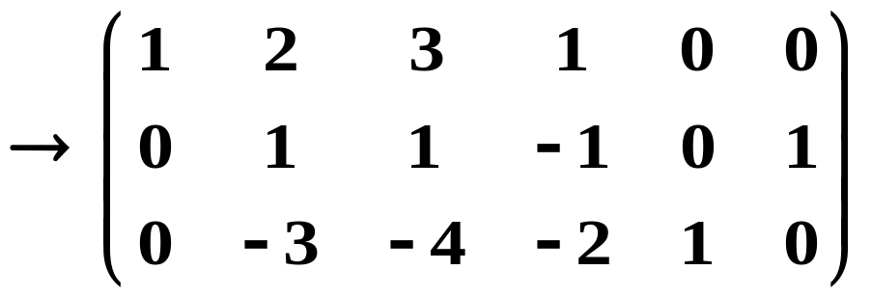
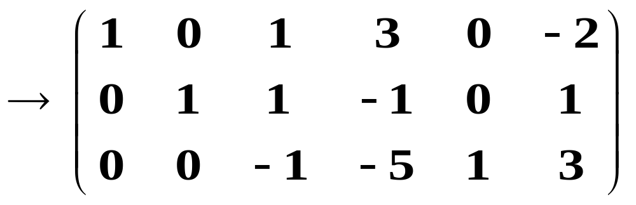
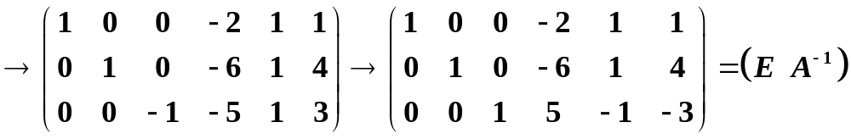
例2 ,求A^{－1}
解：
[注]若左边子块某行元素全为0，则A不可逆

Slide 13
2. 利用初等变换求A^{－1}B
A⁻¹=P₁P₂…P_{k}
E = P₁P₂…P_{k}A
若用一系列初等行变换将A化为单位矩阵E, 则对B施以同样的行变换即得A⁻¹B
A⁻¹B=P₁P₂…P_{k}B
行 变换
∴(A B) (E A⁻¹B)
思考：利用初等变换求BA^{－1} ？
E =AP₁P₂…P_{k}
若用一系列初等列变换将A化为单位矩阵E, 则对B施以同样的列变换即得A⁻¹B
BA⁻¹=BP₁P₂…P_{k}
A
B
E
BA⁻¹
列 变换

Slide 14
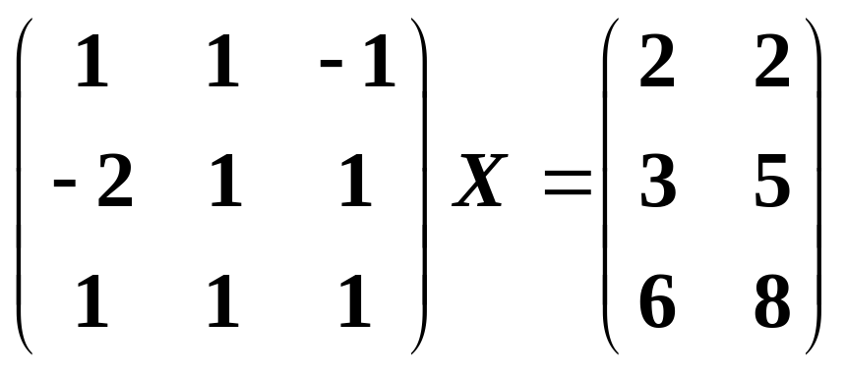
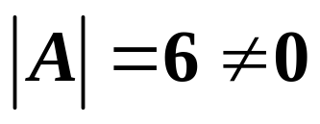
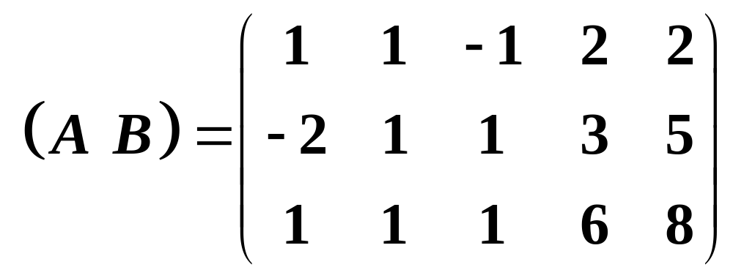
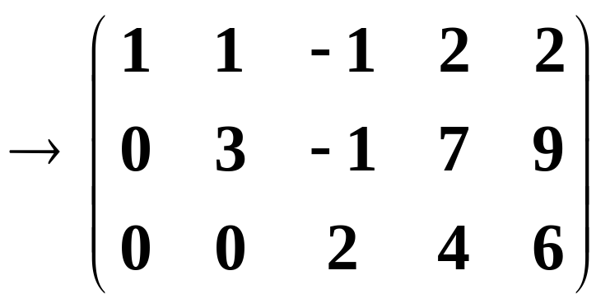
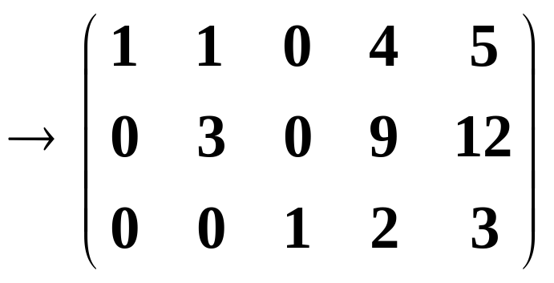
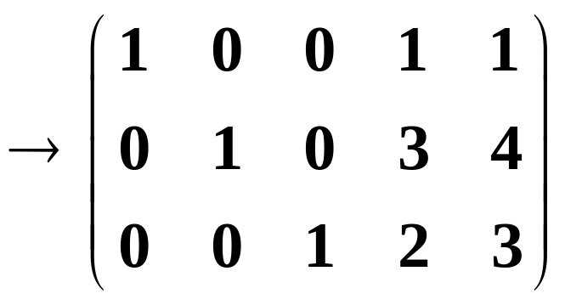
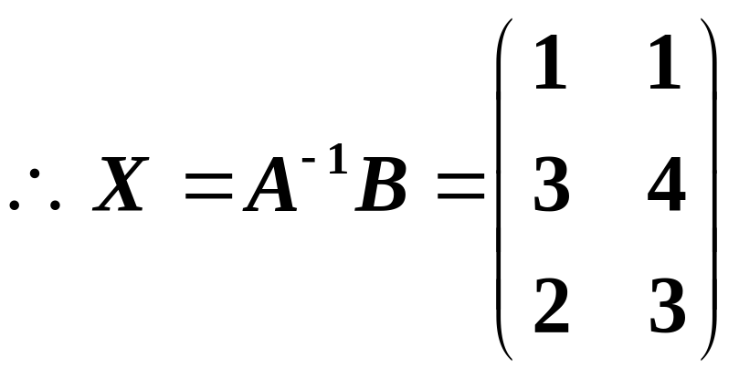
例3 解矩阵方程
解:记矩阵方程为AX＝B. 则
故X＝A^{－1}B
＝(E A^{－1}B)

Slide 15
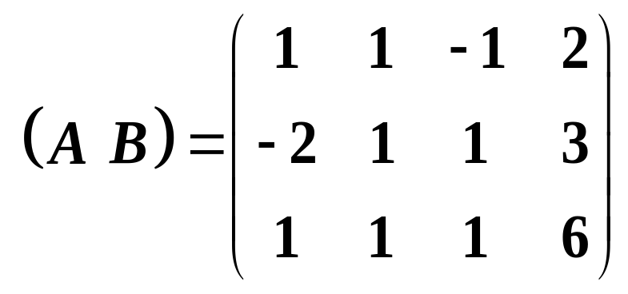
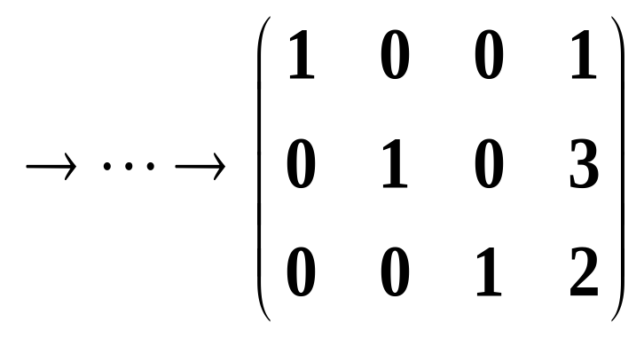
例4 解线性方程组
x₁＋x₂ －x₃ ＝2
－2x₁＋x₂＋x₃＝3
？
x₁＋x₂＋x₃＝6
x₁＝1
x₂＝3
x₃＝2

